Slide 1
어셈블리 언어
성낙운
nuseong@ks.ac.kr
010 4015 0428
8호관 602호

Slide 2
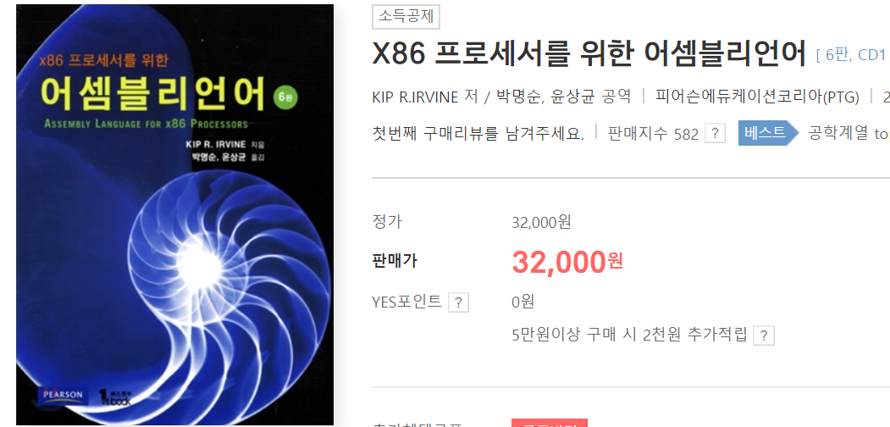
교재

Slide 3
평가
중간고사 40%
기말고사 40%
숙제 20%

Slide 4
Homework 1(자기 소개서)
A4용지 2페이지
(곰곰이 생각해서 자세하게 적는다.)
이메일 제목은 홍길동-자기소개서
이름, 학번, 휴대폰
전공만족도
학업성취도
지난 학기 평균평점
프로그래밍 실력
자신의 장점
자신의 단점 (개선하고 보완할 계획)
좋아하는 것(특기, 취미)
졸업 후 진로 계획
이번 학기 목표와 각오
담당교수에게 바라는 바

Slide 5
2주 동안 계획
어셈블리 언어란 무엇인가?
데이터 표현 (Data Representation)
  정수(integer 양의 정수, 음의 정수)
  2진정수 덧셈,뺄셈
  실수(real number)
  문자(character)
메모리 종류
  (register, cache, RAM, disk)
어셈블리 언어의 명령어(instruction)

Slide 6
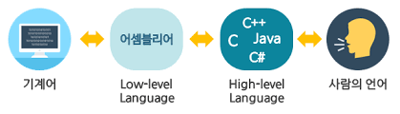
기계는 기계어만 알아듣는다.
고급언어는 기계어로 번역해야 한다.
번역 프로그램을 컴파일러라고 한다. 기계어는 기계(CPU)마다 다르다.
CPU가 다르면 기계어는 다르다.

Slide 7
어셈블리 언어란?
기계어와 1:1 대응되는 언어(심볼)
프로그래머가 컴파일러보다 똑똑하다.
  프로그래머가 직접 작성한 기계어 프로그램이
  컴파일러가 만들어낸 기계어 프로그램보다
  작고 빠르다.
작고 빠른 프로그램을 만들 때 필요하다.
하드웨어를 직접 다룰 때 필요하다.

Slide 8
어셈블리 언어의 응용
장치 드라이버(Hardware device driver)
임베디드 시스템(Embedded systems)
computer games
Business application for multiple platforms

Slide 9
번역하기(Translating Languages)
우리 말: A에 B를 곱하고 C를 더해서 출력하라.
C++: cout << (A * B + C);
Assembly Language:
mov eax,A
mul B
add eax,C
call WriteInt
Intel Machine Language:
A1 00000000
F7 25 00000004
03 05 00000008
E8 00500000

Slide 10
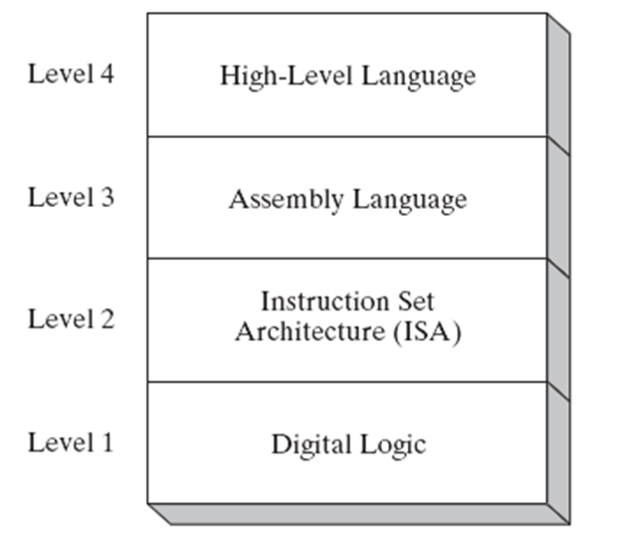
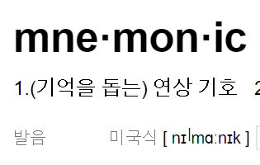
High level language
  Application-oriented languages
    C++, Java, Pascal, Visual Basic . . .
  programs compile into assembly language
Assembly language
  Instruction mnemonics that have a one-to-one correspondence to machine language
  심볼로 되어 있는 기계어
  Programs are translated into
  Instruction Set Architecture Level
  – (machine language)

Slide 11
2진 정수
10진수<->2진수<->16진수
정수를 저장하는 공간의 크기
Byte, word, double word
음의 정수 표현 방법
2진 정수의 덧셈과 뺄셈

Slide 12
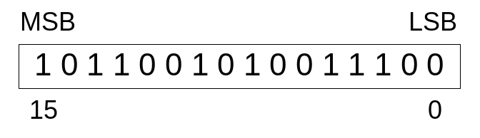
Binary Numbers
Digits are 1 and 0
MSB – most significant bit 최상위비트
LSB – least significant bit 최하위비트
Bit numbering:
  최하위비트부터
  0,1,2,3…..

Slide 13

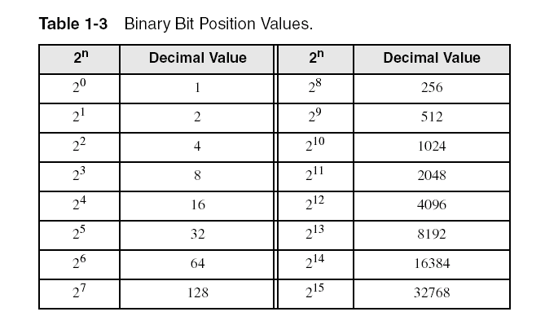
Binary Numbers
Each digit (bit) is either 1 or 0
Each bit represents a power of 2:
Every binary number is a sum of powers of 2

Slide 14
2진수를 10진수로
Weighted positional notation shows how to calculate the decimal value of each binary bit:
dec = (D_{n-1} × 2^{n-1}) + (D_{n-2} × 2^{n-2}) + ... + (D₁ × 2¹) + (D₀ × 2⁰)
D = binary digit
binary 00001001 = decimal 9:
(1 × 2³) + (1 × 2⁰) = 9

Slide 15
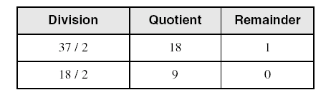
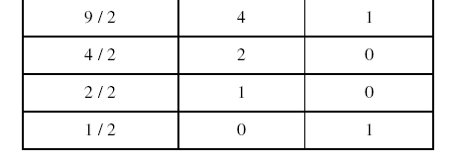
10진수를 2진수로 바꾸기
Repeatedly divide the decimal integer by 2.
Each remainder is a binary digit.
37 = 100101

Slide 16
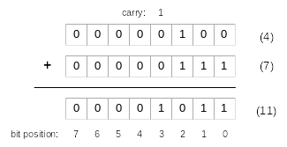
2진수 덧셈 (Binary Addition)
Starting with the LSB, add each pair of digits, include the carry if present.

Slide 17

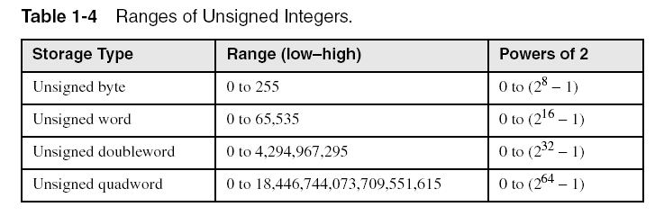
Integer Storage Sizes
Standard sizes:
What is the largest unsigned integer that may be stored in 20 bits?

Slide 18
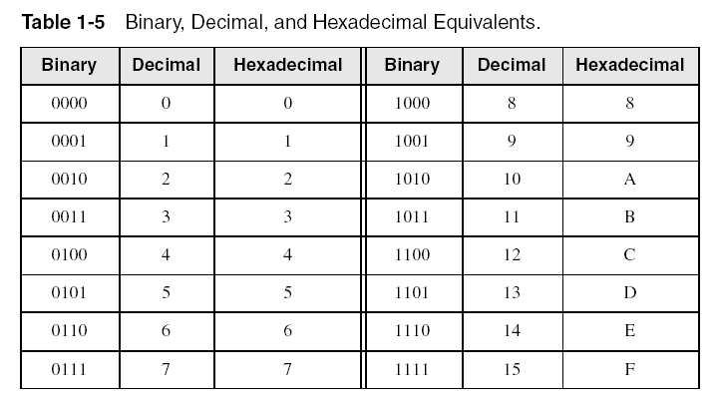
Hexadecimal Integers
Binary values are represented in hexadecimal.

Slide 19

2진수를 16진수로 바꾸기
Each hexadecimal digit corresponds to 4 binary bits.
Example: Translate the binary integer 000101101010011110010100 to hexadecimal:

Slide 20
16진수를 10진수로 바꾸기
Multiply each digit by its corresponding power of 16:
  dec = (D₃ × 16³) + (D₂ × 16²) + (D₁ × 16¹) + (D₀ × 16⁰)
Hex 1234 equals (1 × 16³) + (2 × 16²) + (3 × 16¹) + (4 × 16⁰), or decimal 4,660.
Hex 3BA4 equals (3 × 16³) + (11 * 16²) + (10 × 16¹) + (4 × 16⁰), or decimal 15,268.

Slide 21
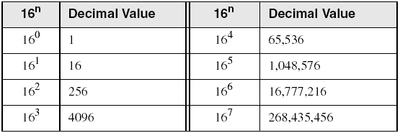
Powers of 16
Used when calculating hexadecimal values up to 8 digits long:

Slide 22
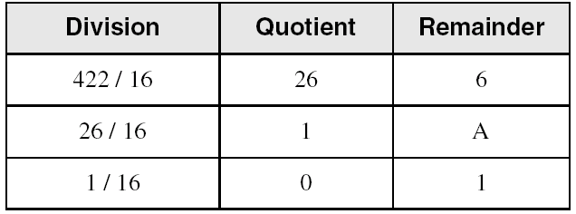
10진수를 16진수로 바꾸기
decimal 422 = 1A6 hexadecimal

Slide 23
16진수 덧셈
Divide the sum of two digits by the number base (16). The quotient becomes the carry value, and the remainder is the sum digit.
1
1
36 28 28 6A
42 45 58 4B
78 6D 80 B5
21 / 16 = 1, rem 5

Slide 24
16진수 뺄셈
When a borrow is required from the digit to the left, add 16 (decimal) to the current digit's value:
16 + 5 = 21
−1
C6 75
A2 47
24 2E

Slide 25
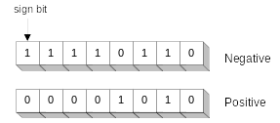
부호가 있는 정수
The highest bit indicates the sign. 1 = negative,
0 = positive
If the highest digit of a hexadecimal integer is > 7, the value is negative. Examples: 8A, C5, A2, 9D

Slide 26
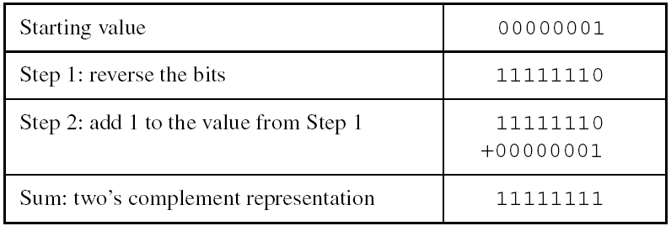
2의 보수(2's Complement)
음의 정수는 2의 보수로 표현한다.
Ex) -1은 1의 2의 보수로 표현한다.
-24를 1바이트에 표현하라.
Note that 00000001 + 11111111 = 00000000

Slide 27
Binary Subtraction
When subtracting A – B, convert B to its two's complement
B의 2의 보수를 A에 더한다.
Add A to (–B)
0 0 0 0 1 1 0 0 0 0 0 0 1 1 0 0
– 0 0 0 0 0 0 1 1 1 1 1 1 1 1 0 1
0 0 0 0 1 0 0 1

Slide 28
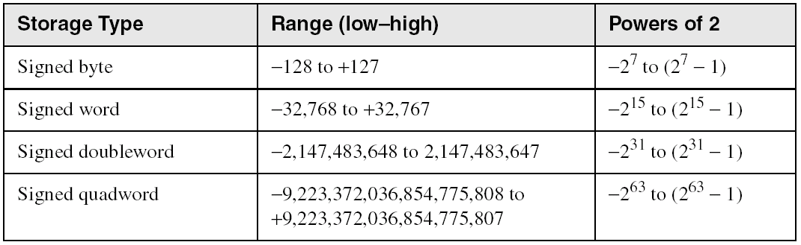
Ranges of Signed Integers
The highest bit is reserved for the sign. This limits the range:
Practice: What is the largest positive value that may be stored in 20 bits?

Slide 29
Character Storage
Character sets
  Standard ASCII (0 – 127)
  Extended ASCII (0 – 255)
  ANSI (0 – 255)
  Unicode (0 – 65,535)
Null-terminated String
  Array of characters followed by a null byte
Using the ASCII table
  back inside cover of book

Slide 30
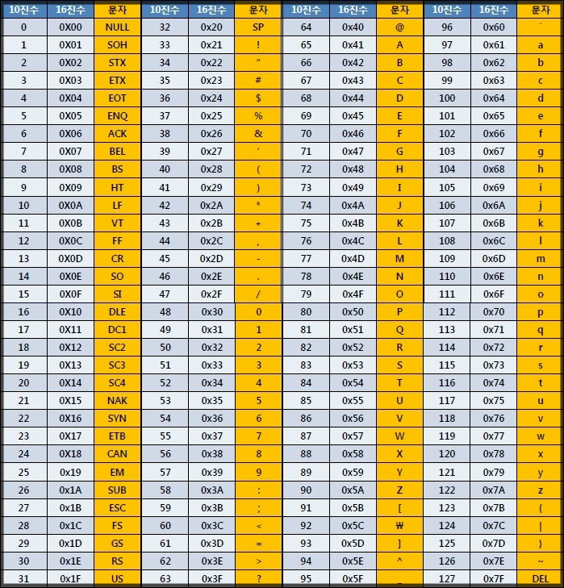
ASCII
(American Standard Code for Information Interchange)

Slide 31

54 68 65 20 45 6E 64
What do these numbers represent?

Slide 32
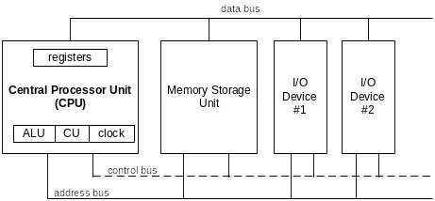
Basic Microcomputer Design
clock synchronizes CPU operations
control unit (CU) coordinates sequence of execution steps
ALU performs arithmetic and bitwise processing
Irvine, Kip R. Assembly Language for x86 Processors 6/e, 2010.

Slide 33

General-Purpose Registers
Named storage locations inside the CPU, optimized for speed.
Irvine, Kip R. Assembly Language for x86 Processors 6/e, 2010.

Slide 34


Accessing Parts of Registers
Use 8-bit name, 16-bit name, or 32-bit name
Applies to EAX, EBX, ECX, and EDX
Irvine, Kip R. Assembly Language for x86 Processors 6/e, 2010.

Slide 35

Index and Base Registers
Some registers have only a 16-bit name for their lower half:
Irvine, Kip R. Assembly Language for x86 Processors 6/e, 2010.

Slide 36
Some Specialized Register Uses (1 of 2)
General-Purpose
  EAX – accumulator
  ECX – loop counter
  ESP – stack pointer
  ESI, EDI – index registers
  EBP – extended frame pointer (stack)
Segment
  CS – code segment
  DS – data segment
  SS – stack segment
  ES, FS, GS - additional segments
Irvine, Kip R. Assembly Language for x86 Processors 6/e, 2010.

Slide 37
Some Specialized Register Uses (2 of 2)
EIP – instruction pointer
EFLAGS
  status and control flags
  each flag is a single binary bit
Irvine, Kip R. Assembly Language for x86 Processors 6/e, 2010.

Slide 38
MOV Instruction
Move from source to destination. Syntax:
    MOV destination,source
No more than one memory operand permitted
CS, EIP, and IP cannot be the destination
No immediate to segment moves
.data
count BYTE 100
wVal WORD 2
.code
mov bl,count
mov ax,wVal
mov count,al
mov al,wVal ; error
mov ax,count ; error
mov eax,count ; error
Irvine, Kip R. Assembly Language for x86 Processors 6/e, 2010.

Slide 39
Your turn . . .
Explain why each of the following MOV statements are invalid:
.data
bVal BYTE 100
bVal2 BYTE ?
wVal WORD 2
dVal DWORD 5
.code
mov ds,45
mov esi,wVal
mov eip,dVal
mov 25,bVal
mov bVal2,bVal
immediate move to DS not permitted
size mismatch
EIP cannot be the destination
immediate value cannot be destination
memory-to-memory move not permitted
Irvine, Kip R. Assembly Language for x86 Processors 6/e, 2010.

